Slide 1
Microcontroladores Comunicación Bluetooth
Docente:
Yomin Jaramillo Múnera
yominjaramillo2283@correo.itm.edu.co

Slide 2

COMUNICACIÓN BLUETOOTH
Bluetooth es una tecnología inalámbrica que permite a los dispositivos comunicarse entre sí a corta distancia mediante ondas de radio. Originalmente se diseñó para su uso en dispositivos de audio, como auriculares y altavoces, pero desde entonces se ha utilizado en otras muchas aplicaciones, como la transferencia de archivos y la conectividad a Internet.
Bluetooth es una tecnología de radio de salto de frecuencia que transmite paquetes de datos dentro de la banda de 2,4 GHz.

Slide 3
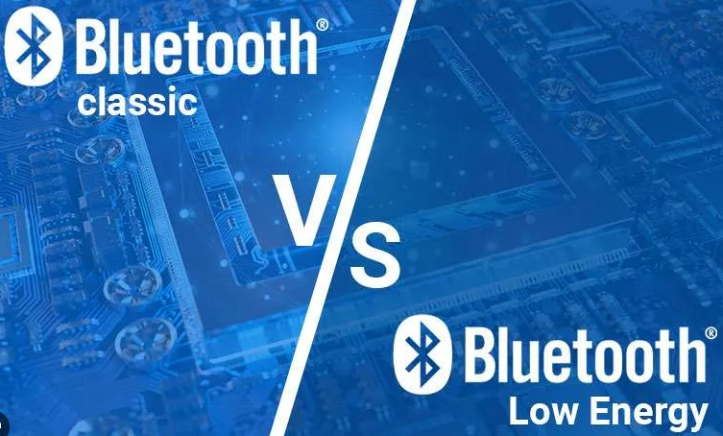
BLUETOOTH LOW LEVEL - BLE
Bluetooth Low Energy -a veces denominado Bluetooth 4.0- llegó al mercado en 2011. Como cabría esperar por su nombre, se diseñó como una versión de Bluetooth con un menor consumo de energía. El atractivo consistía en que, con un bajo consumo de energía, las aplicaciones podían funcionar con una batería más pequeña durante más tiempo sin necesidad de cargarla o sustituirla.

Slide 4
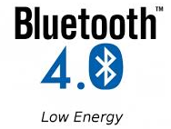
BLE – Bluetooth 4.0
¿Cómo se consigue esta menor tasa de energía? Al igual que Bluetooth, la tecnología Bluetooth Low Energy opera en la banda de 2,4 GHz. Sin embargo, a diferencia de Bluetooth, Bluetooth Low Energy permanece en modo de espera a menos que se inicie una conexión.

Slide 5
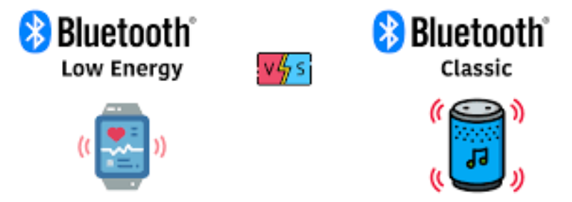
BLE – Bluetooth 4.0
El tiempo de conexión real sólo dura los pocos milisegundos que se tarda en transferir una pequeña cantidad de datos, en lugar de la conexión constantemente activa iniciada por Bluetooth clasico. Aunque este tipo de transferencia periódica de datos no es ideal para escuchar música, hablar por teléfono u otras tareas en las que es necesario transmitir datos constantemente, ofrece una opción mejor, con poca batería, para aplicaciones que sólo intercambian datos periódicamente.

Slide 6
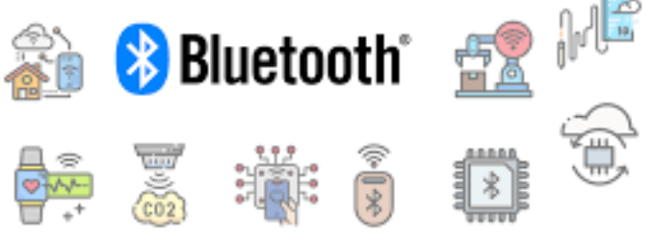
BLE – Bluetooth 4.0
La mayor duración de la batería de Bluetooth Low Energy se debe a su capacidad para ponerse en modo de suspensión hasta que se necesita para realizar una transferencia de datos. El Bluetooth tradicional, en cambio, está siempre encendido o apagado. No hay un estado intermedio. Además, Bluetooth Low Energy transfiere datos en cantidades mucho menores incluso cuando está activo, lo que significa que, normalmente, sus transmisiones requieren menos energía que una transmisión Bluetooth de duración similar.

Slide 7
INFORMACIÓN RELEVANTE
Bluetooth tiene una velocidad de transferencia de hasta 2,1 Mbps, mientras que Bluetooth Low Energy tiene una velocidad de transferencia de hasta 1 Mbps.
La latencia es una medida del tiempo que tarda un dispositivo conectado en responder a la entrada del usuario. Bluetooth transmite datos más rápido, pero responde a la entrada más lentamente; Bluetooth Low Energy transmite datos más lentamente, pero responde a la entrada más rápidamente
Bluetooth Low Energy se utiliza en dispositivos personales como rastreadores de fitness y relojes inteligentes (tecnologías más preocupadas por la recopilación de datos que por su difusión), BLE encuentra sus aplicaciones más prometedoras en espacios comerciales. Manteniendo la coherencia con su uso para dispositivos de recogida de datos personales, se utiliza habitualmente en tecnologías sanitarias como monitores de glucosa y presión arterial.

